Slide 1

Produktpräsentation
Co-act EGP-C
Kollaborierender Kleinteilegreifer

Slide 2
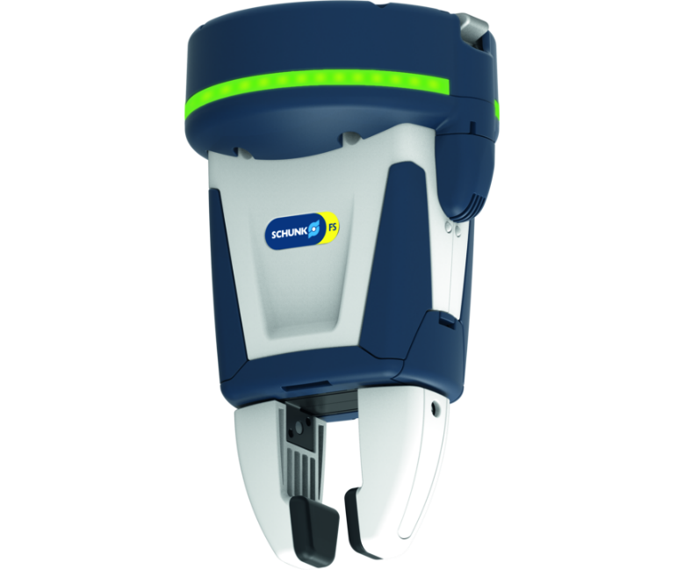
Kollaborierender Kleinteilegreifer
Elektrischer 2-Finger-Parallelgreifer zertifiziert für den kollaborierenden Betrieb mit einer Ansteuerung über 24 V und digitalen I/O
Der weltweit erste zertifizierte Industriegreifer für den kollaborierenden Betrieb.
Zertifizierung nach ISO/TS 15066.

Slide 3

Kollaborativ. Leistungsstark. Zertifiziert.
Plug & Work! Vormontierte Greifeinheit mit Roboterschnittstelle zur schnellen und einfachen Montage. Direkt kompatibel zu den Cobots von Universal Robots, KUKA, FANUC, Techman Robot, OMRON, Doosan Robotics, Mitsubishi und ABB.
Integrierte Statusanzeige
DGUV zertifiziert für den kollaborierenden Betrieb
Aufsatzfinger als Zubehör

Slide 4
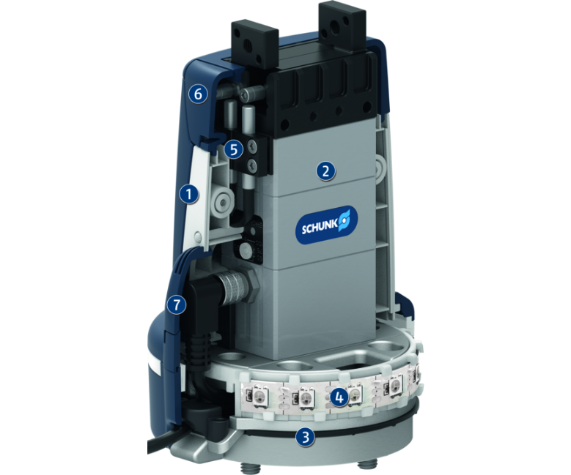
Funktionsprinzip
Funktionsbeschreibung
Der Co-act EGP-C Greifer wird elektrisch angetrieben und verfügt über eine integrierte Strombegrenzung und Kollisionsschutzhülle. Die Strombegrenzung stellt sicher, dass die Greifkraft einen definierten Wert nicht überschreitet. Die Kollisionschutzhülle dient zur Minderung von Verletzungsrisiken beim Einsatz im kollaborierenden Betrieb.
1
Kollisionsschutzhülle
2
Kleinteilegreifer EGP
3
Flansch
4
LED-Lichtband
5
Integrierte Sensorik
6
Serviceklappe Sensorik
7
Serviceklappe Greifkraft

Slide 5
Vorteile – Ihr Nutzen
Zertifizierte Greifeinheit spart Aufwand bei der Sicherheitsbetrachtung der Gesamtapplikation
Plug & Work für eine Vielzahl unterschiedlicher Cobots
Ansteuerung über digitale I/O zur einfachen Inbetriebnahme und schnellen Einbindung in bestehende Anlagen
Funktionale Sicherheit gewährleistet durch inhärente Sicherheit mit Strombegrenzung
Vormontierte Greifeinheit mit Roboterschnittstelle zur schnellen und einfachen Integration
Integrierte Statusanzeige zur Sichtbarkeit des Applikationszustandes
Serviceklappen in der Kollisionsschutzhülle verbaut zur Einstellung der Greifkraft und der Sensorik
Bürstenloser DC-Servomotor zum nahezu verschleißfreien Einsatz für eine hohe Lebensdauer
Aufsatzfinger mit drei verschiedenen Einsätzen verfügbar

Slide 6
Technische Daten
Technische Daten Übersicht
Baugröße | Hub pro Backe | Min. Greifkraft | Max. Greifkraft | Empfohlenes Werkstückgewicht | Max. zulässige Fingerlänge | Eigenmasse
 | [mm] | [N] | [N] | [kg] | [mm] | [kg]
40 | 6 | 35 | 140 | 0.7 | 50 | 0.59 .. 0.89
64 | 10 | 65 | 230 | 1.15 | 80 | 1.11 .. 1.38

